Slide 1
PROGRAMAS PREVENTIVOS PARA EL MANEJO EMOCIONAL EN EL ÁMBITO UNIVERSITARIO
XIII Congreso Internacional
Eguren Fernández, B.; Rivera, Martos, C.; Lagar, Méndez, J.M.; Fernández-Arias, I., Larroy García, C.

Slide 2
Introducción
La universidad es una fuente de estrés y la exigencia académica puede propiciar el desarrollo de malestar y psicopatología en los estudiantes.
Una gran parte de los estudiantes presentan agotamiento, ineficacia y estrés percibido en relación en el ámbito académico. Además de tasas elevadas de problemas de ansiedad, depresión, consumo de alcohol, problemas de la conducta alimentaria, problemas del sueño e ideación suicida.
Las habilidades de regulación emocional han mostrado una relación con el bienestar psicológico de los estudiantes.
Notes:
INTRODUCCIÓN:
Se ha relacionado la aparición de diferentes problemas psicológicos con dificultades en el proceso de la regulación emocional.
Diversas intervenciones centradas en la regulación emocional han demostrado su eficacia en la mejora de sintomatología depresiva y ansiosa.
Al igual que en población general, en población universitaria…

Slide 3
Introducción
Salud mental
Talleres preventivos en regulación emocional
Hay escasos datos oficiales.
Ministerio de Universidades + Ministerio de Sanidad: estudio pionero salud mental del estudiantado universitario: está previsto para el curso 2022/2023.
Estudio preliminar con estudiantes UCM (Estupiñá y Fernández-Arias, 2022); muestra de 1863 respuestas completas.
45,1% de estudiantes superando el punto de corte para sintomatología depresiva
75,9% para malestar emocional
68,0% para posible trastorno mental común
No hay apenas datos.
Taller en México:
Mojica Ramírez, L. (2021). Taller. Desarrollando mis competencias emocionales. Caminando hacia la resiliencia. [Postgrado en Educación Emocional y Bienestar Semipresencial] Universidad de Barcelona.
Notes:
Talleres tentativos

Slide 4
Diversos autores señalan la importancia de desarrollar programas y servicios destinados a incrementar el bienestar psicológico y prevenir la aparición de problemas psicológicos entre los estudiantes universitarios.
Por ello, NECESIDAD de desarrollar un
taller preventivo para el manejo emocional para el ámbito universitario en la UCM

Slide 5
Objetivo
Exponer la puesta en marcha de nuestro taller preventivo para el manejo emocional en el ámbito universitario en la UCM, como ha ido evolucionando y resultados.
Notes:
Exponer a modo de ejemplo la experiencia desde nuestro servicio de puesta en marcha de un taller y como ha ido evolucionando

Slide 6
Metodología
En la Clínica Universitaria de Psicología (CUP) se elaboró un taller de entrenamiento en habilidades de gestión emocional en 2016, fundamentado en el modelo de regulación emocional basado en el procesamiento emocional (Hervás, 2011).

Slide 7
Línea de vida de los talleres
2016
2022
2021
2023
1º Ed.: Piloto
3º Edición
5º Ed.: Cancelado
7º Ed.: Próximos
Intervención
1 Grupo terapéutico
Pacientes
12 Talleres
Estudiantes, PDI y PAS
Investigación
Covid
2 talleres
Estudiantes, PDI y PAS
Nueva evaluación
2018
2020
2017
2019
4º Edición
2º Edición
6º Ed.: Última
Prevención
4 talleres
Estudiantes
Evaluación
2 Talleres
PDI y PAS
Nueva evaluación
1 taller
Estudiantes
Antigua evaluación
Notes:
DESARROLLO DE LA IMPLEMENTACION DEL TALLER Y AUTOGESTIÓN: Taller gratuito, estudio piloto y viabilidad, sale muy bien, se amplia de pacientes a todos los estudiantes, palante con ello, se diseña programa, se hacen los dos talleres, se amplia a pdi y pas, y post covid, avalancha de trabajo, se pone en marcha de nuevo y se reajusta de nuevo a la actualidad.
CAMBIOS:
Nº de talleres
Público dirigido
Evaluación
Cantidad de participantes por taller
¿Qué pasa de un taller a otro?
Aumento demanda
INTERÉS INSTITUCIONAL, proyectos de innovación educativa. HA SIDO APOYADO A TRAVÉS DE PROYECTOS DE INNOVACIÓN EDUCATIVA.
Gran demanda de pdi y pas y nos focalizamos nuestros esfuerzos ahí.
INVESTIACIÓN, poner a prueba diferentes enfoques.

Slide 8
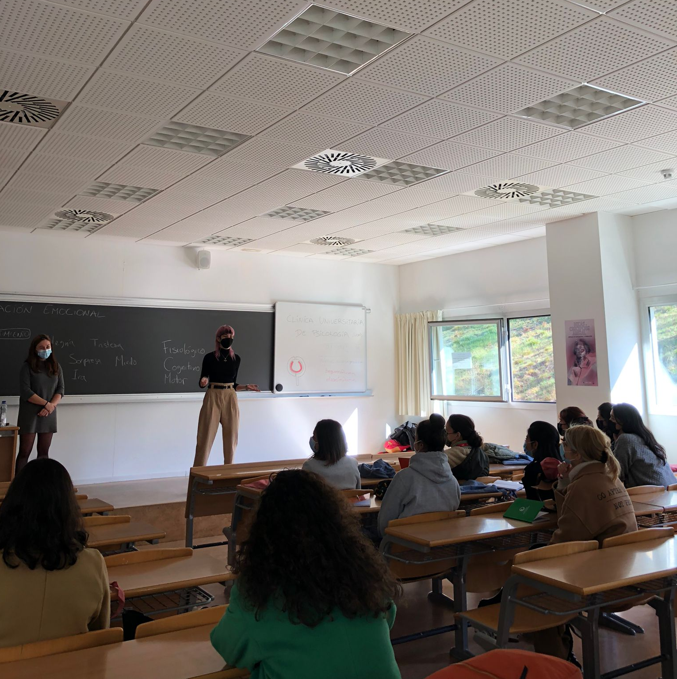
Características del taller
Regulación emocional
Dirigido a población general
Modelo de regulación emocional (Hervás, 2011).
Prevención frente a la intervención.
Gratuitos
Evaluación Pre y Post
Financiacion con Proyectos educativos
Y de satisfacción
Impartidos por alumnos del MPGS
Supervisados por psicólogos de la CUP
Cada grupo elabora su propio material y diseña las dinámicas
Se forma a los alumnos en la elaboración y la impartición

Slide 9
Programa
Sesión | Objetivos | Técnicas
1. Introducción al taller y conceptos básicos | Presentación del taller y contenidos. Conceptos básicos ¿Qué es una emoción? Niveles de respuesta. Evaluación conocimientos previos. | Psicoeducación emociones. Escáner corporal. El teatro de las emociones. Consciencia emocional. Cuestionarios medidas pre-taller
2. Mejora en los procesos de identificación emocional | Mensajes de las emociones. Leyes y mitos emocionales. Identificación de emociones. Funciones de las emociones. | Psicoeducación mensajes emocionales. Psicoeduación leyes y mitos. Dinámica de infusión emocional. Psicoeducación funciones emociones. Pasapalabra emocional. Kahoot de las emociones.
Notes:
4 sesiones (10 horas)
Grupos de entre 6 y 20 personas

Slide 10
Programa
Sesión | Objetivos | Técnicas
3. Procesos de regulación emocional | Dar a conocer el modelo de regulación emocional. Fomentar y mejorar los procesos de aceptación emocional. Introducir el mindfulness y las habilidades "qué“ y "cómo" hacer. | Psicoeducación del modelo de regulación emocional. Psicoeducación y entrenamiento en Mindfulness y las habilidades "qué“ y "cómo“ hacer de la TDC. Ejercicio de identificación de estrategias de regulación emocional eficaces.
4. Aceptación emocional y cierre de taller | Fomentar y mejorar los procesos de aceptación y regulación emocional. Cierre y despedida del taller. Evaluación de resultados del taller. | Psicoeducación en aceptación, falsas alarmas y regulación emocional. Frase llave. Ejercicio de aceptación emocional. Evaluación Post-taller

Slide 11
Medidas Pre y post
01
02
04
06
03
Taller piloto
Edición
No hay info
Regulación emocional: DERS
Depresión: BDI-II
Experiencias emocionales positivas y negativas: PANAS
Ansiedad: ASI-3
Medidas de satisfacción
Edición
Última edidión
Depresión: PHQ-9
Ansiedad: GAD-7
Regulación emocional: DERS
Falsas alarmas: EDS
Estrategias de regulación: ERQ
Significados emocionales: DEM
Medidas de satisfacción
Regulación emocional: DERS
Depresión: BDI-II
Experiencias emocionales positivas y negativas: PANAS
Ansiedad: ASI-3
Medidas de satisfacción
Notes:
NO HUBO EVALUACIÓN debido al caracter exploratorio del taller.
Se empiezan a sistematizar y evaluar sintomatología relacionada con regulación emocional.
Luego se sofisticaron las medidas, para afinar más sobre los procesos emocionales.
DERS (Grazt y Roemer, 2004; adaptación española: Gómez-Simón, Penelo y de la Osa, 2014): Instrumento para evaluar las dificultades en la regulación emocional
BDI-II (Beck, Steer y Brown, 1996; adaptación española: Vazquez y Sanz, 2011): Instrumento para la detección de la depresión
PANAS (Watson, Clark y Tellegen 1988; adaptación española: Sandín y cols., 1999): Instrumento que se utiliza para valorar, separadamente, las experiencias emocionales positivas y negativas vividas recientemente por el sujeto
ASI-3 (Adaptación española: Sandín, Valiente, Chorot, y Santed, 2007): Índice de Sensibilidad a la ansiedad

Slide 12
Medidas
07
Próximos talleres
Regulación emocional: DERS
Depresión: PHQ-9
Experiencias emocionales positivas y negativas: PANAS
Ansiedad: GAD-7
Medidas de satisfacción
Medidas de Satisfacción
Valoración del curso (calidad)
Evaluación de los ponentes
Expectativas cumplidas
Satisfacción con el contenido
Satisfacción con la duración
Mejora percibida en las habilidades emocionales
Recomendarían el taller
Satisfacción
Notes:
En Concreto, los talleres contienen lo siguiente.
En la actualidad, La bateria se quedó en esto porque se quedaba larga

Slide 13
2º Edición 2017/18
Resultados
SOLICITUDES:
90
PERSONAS ATENDIDAS:
36
CARACTERÍSTICAS:
4 talleres
Estudiantes
89% Mujeres
Media de 25 años (entre 19 y 30)
Notes:
Indicadores de adherencia, efectividad y satisfacción.
4 talleres de 4 sesiones (2,5h la sesión, total 10h).
A estudiantes
Solicitudes: 90
Atendidos: 36 (10 máx por taller, 7- 10 personas x taller); 27 personas completan el taller, Asistencia. Alta adherencia.
Características participantes:
Mujeres (89%)
Edad media: 25 años / Moda: 27.
Estudios: ¿?
Encuesta satistacción participantes:
Cuestionarios y resultados: contestados por 16 participantes; ASI3, DERS, PANS, BDI-II.

Slide 14
Resultados
Adherencia: 75%
PRE y POST: En todos los cuestionarios se aprecia mejoría significativa.
Satisfacción global media: 4/ 5.
Tabla: diferencias de medias de Wilcoxon
Cuestionario/Subescala | Estadístico (z) | Significación
BDI-II | -2,43 | ,015
ASI-FISI | -2,20 | ,043
DERS ATEN | -2,16 | ,030
DERS-ACCEPT | -2,48 | ,013
DERS-FUN | -1,94 | ,052
Notes:
NO EXPLICAR LA TABLA.
27 personas completan de 36.
Este número supone un índice de adherencia que puede considerarse bueno, teniendo en cuenta el número de sesiones (4) de que constaba el taller y la duración de las mismas (2,5 horas cada una).
En todos los cuestionarios tanto en medida global como en subescalas, se aprecia mejoría en el post-tratamiento, respecto a las medidas de línea base (pre).
Se ha obtenido significación estadística en las siguientes pruebas a través del análisis
de diferencias de medias de Wilcoxon, al tratarse de un N reducido):
Los participantes valoran la satisfacción general con el taller en un 4/ 5.
Como conclusión, puede señalarse que se observa una mejora en las habilidades de
regulación emocional de los participantes tras el taller y que la satisfacción con este es alta.

Slide 15
3º Edición 2018/19
SOLICITUDES:
707
PERSONAS ATENDIDAS:
160 PDI/PAS
29 Estudiantes
CARACTERÍSTICAS:
12 talleres: 8 a PDI/PAS y 4 a estudiantes
Estudiantes y PDI/PAS
Notes:
12 talleres
8 a PDI/PAS y 4 a estudiantes
Eficacia taller: comparación de medias test – retest de 4 cuestionarios (ASI-3, BDI-II, DERS, PANS)
Contestado por 60 participantes
Cambios significativos en dificultades de regulación emocional y estado de ánimo. No en lo demás.
Cuestionario de evaluación del taller (recomendación, duración, contenido, expectativas, mejora habilidades, calidad ponentes, calidad curso, satisfacción)

Slide 16
Resultados
Adherencia: 83% de PDI/PAS y 65% de Estudiantes.
PRE y POST: Hay cambios significativos en las dificultades de regulación emocional y en el estado de ánimo de los participantes.
Satisfacción global media: 4/5.
 | PRE TEST M DT |  | POST TEST M DT t d
Ansiedad | 16,05 11,97 10,21 7,61 65,08 21,83 35,07 8,56 21,36 7,53 |  | 14,23 9,57 1,33 0,16 8,54 8,02 2,96** 0,39 58,20 15,68 3,574** 0,36 34,25 9,40 0,51 0,09 19,66 8,30 1,07 0,15
Estado de ánimo
Dificultades REgulación Emocional
PANAS + PANAS -
Notes:
(Satisfacción global media por encima de 4)
Análisis de comparación de medias test - retest de 4 cuestionarios. Los resultados obtenidos son los siguientes:
Hay cambios significativos en las dificultades de regulación emocional y en el estado de ánimo de los participantes, los focos principales del taller. En los otros cuestionarios los cambios no son significativos.
Los participantes completaron el cuestionario de evaluación del taller. Se elaboró un cuestionario con una escala tipo likert de 1 a 5.
En cuanto a la satisfacción general del taller, el 92% de los participantes estaba satisfecho, frente al 8% no satisfecho.
En cuanto a la calidad del curso el 92,8% de los participantes lo calificaron como bueno, frente al 7,2% que lo calificaron entre 1 y 3.
En lo relativo a la calidad de la exposición el 92,7% considera que esta fue satisfactoria frente al 7,3% que no lo considera de esta forma.
El 69,5% de los participantes considera que mejoraron sus habilidades de regulación emocional después del taller y el 30,5% considera que no hubo una mejor considerable.
El 85,5% de la muestra refiere que el taller ha cumplido sus expectativas. El 14,5% no está de acuerdo con esto.
El contenido del taller es calificado como bueno por el 88,3% frente al 11,7% que no lo califica como tal.
La duración del curso es la variable en la que mayor variabilidad encontramos, el 49,3% considera que el curso tiene una duración que les resulta insatisfactorio, la mayoría consideran que es muy corto. Sin embargo, el 50,7% considera que la duración del curso es la óptima.
Por último, el 76,8% recomendaría este taller a un familiar o amigo, frente al 23,2% que no lo recomendaría.

Slide 17
4º Edición 2019/20
SOLICITUDES:
68
PERSONAS ATENDIDAS:
26 PDI/PAS
CARACTERÍSTICAS:
2 talleres
PDI/PAS

Slide 18
Resultados
Adherencia: 80,8% de participantes.
PRE y POST: mejora significativa tanto en el estado de ánimo como en los niveles de depresión.
Satisfacción global: 4,3/5.
 |  |  | Media pre | Media post | Sig. (bilateral)
EDS (Falsas alarmas) |  |  | 41.52 | 44.76 | .099
DERS (Dificultades en la regulación emocional) |  | Confusión | 8.53 | 8.26 | .026*
 |  | Rechazo | 13.76 | 12.88 | .02*
 |  | Interferencia | 10.29 | 9 | .536
 |  | Descontrol | 16.35 | 16.06 | .004*
 |  | Desatención | 10.94 | 10.29 | .022*
ERQ (Estrategias de regulación) |  | Reevaluación | 28 | 28.41 | .773
 |  | Supresión | 11.17 | 12.64 | .01*
DEM (Significados emocionales) |  |  | 26.23 | 22.82 | .025*
PHQ-9 Nivel de salud (depresión) |  |  | 7.94 | 7.17 | .011*
GAD-7 Ansiedad generaliza |  |  | 8.52 | 7.58 | .015*
Notes:
Análisis Diferencias de medias medidas pre-post y significación estadística.
La valoración del taller es de 8,5/10.
El 88% de los participantes un puntuaron el curso muy positivamente (notable/sobresaliente).
Expectativas cumplidas: Las expectativas de los participantes se cumplieron en un 82,2%.
Satisfacción: Los participantes les dan una puntuación de 8,7 al taller.
Satisfacción duración: Los participantes están 6,34/10 satisfechos en cuanto a la duración del curso.
Motivo: + 80% le parece demasiado corto (de ahí su baja satisfacción con la duración).
Mejora de habilidad percibida: Los participantes han puntuado con un 7,8 la mejora de su competencia emocional después de haber realizado el curso.
Lo recomendarían: El 100% de los participantes recomendarían el curso dándoles una puntuación de 9,3 al contarle a un amigo.
Diferencias significativas:
Estado de ánimo como en los niveles de depresión
las habilidades que las personas ponen en marcha para regular su estado emocional. La más destacada es la supresión, es decir, los participantes han mejorado su capacidad de aceptación de los procesos emocionales. Este es uno de los principales objetivos que promueve el taller (y es complementario a otras orientaciones en psicología más clásicas).
Capacidad para identificar significados emocionales adecuados
En conclusión, podemos afirmar que los resultados son muy positivos. Este taller ha conseguido, además de ofrecer mejoras en psicopatología general (como es en estado de ánimo y ansiedad), mejorar de forma significativa el propio proceso de regulación emocional en los participantes. De esta forma, han aumentado su capacidad de aceptación y manejo emocional. Estos indicadores no sólo son variables de protección psicopatológica sino que permiten un mejor desarrollo y adaptación a su entorno tanto social como laboral.

Slide 19
Conclusión y discusión
Los resultados de todos los talleres muestran mejoras en las habilidades de regulación emocional y mejora del estado de ánimo → focos principales del taller.
Indicadores de adherencia, efectividad y satisfacción son altos en todas las ediciones.
Además el formato en grupo, permite un mayor alcance con una menor inversión de recursos.
Importancia de talleres de regulación emocional de forma preventiva para dotar a las personas con herramientas para gestionar emociones ANTES de que puedan aparezcan problemas del estado de ánimo o de ansiedad.
Limitaciones
Dificultades en la unificación de los datos → SISTEMATIZAR Y BASE DE DATOS COMÚN.
No se hace seguimiento, no hay evaluación del carácter preventivo.
Notes:
No esperar y hacer prevención.
adherencia es alta en todas las ediciones.
El índice de satisfacción con el taller es alto en todas las ediciones.
1 Este tipo de talleres son útiles y son una buena herramienta
No es necesario esperar a que los pacientes tengan problemas anticipar
Politicas institiucionales pertinentes al promocionar iniciativas
Buena acogida
Indicadores son efectivos
Además el formato grupal permite un mayor alcance con una menos inversión de recursos
Se resalta la importancia de no esperar a que aparezca un malestar intenso, sino prevenir antes y dotar a las personas de herramientas (antes de que aparezca un malestar mayor).
DISCUSIÓN Y CONCLUSIÓN JUNTAS.
Estos talleres son útiles, son una buena herramienta, no es necesario esperar a que las personas tengan problemas, podemos anticiparnos.
Las políticas institucionales impulsan estas iniciativas.
Muy buena aceptación y adeherencia
Los indicadores de eficacia indican que son efectivos
Además el formato en grupo, permite un mayor alcanza con una menor inversión de recursos.
LIMITACIONES:
Seguimiento pacientes.
Importancia de sistematizar y crear una base de datos para poder sacar datos transversales y no de edición en edición. Misma evaluación Pre y post y creación de una base de datos.
No podemos evaluar el carácter preventivo de los talleres ya que no se realiza un seguimiento de los participantes.

Slide 20
Gracias por tu atención beguren@ucm.es

